Slide 1
大宗商品贸易行业研究报告

Slide 2

总目录
大宗商品交易市场的生存环境
全国大宗商品交易事件
大宗商品交易方式
全国大宗商品交易市场
集成化大宗商品贸易案例
  大宗商品交易市场地区分布
  大宗商品交易市场运营状态
  国内大宗商品产销格局
  国际大宗商品产销格局
  大宗商品交易市场交易模式
  大宗商品交易市场成立时间
  大宗商品交易市场市场性质
  大宗商品交易相关政策

Slide 3
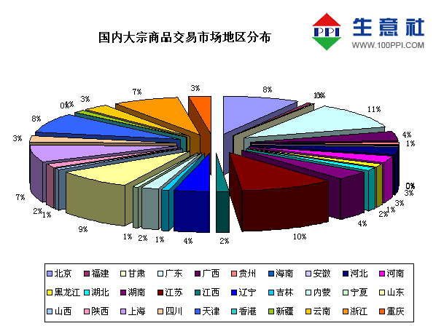
大宗商品交易市场地区分布
我国现货商品交易市场已达9万多家，年成交额达3.4万亿元，约占我国GDP总量的30％。
区域分布不均：沿海地区数量众多、内陆地区相对较少
区域竞争激烈：经济及话语权争夺战
依托本地区特色发展：物流园区、资源、特产

Slide 4
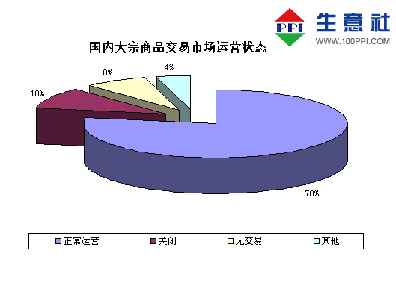
大宗商品交易市场运营状态
总体趋势：生意社数据显示，目前国内运营中的交易市场数量仍呈增长态势。
持不同态度：低调观望、跃跃欲试

Slide 5

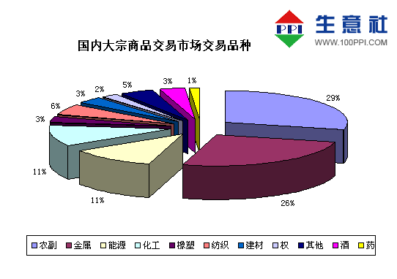
国内大宗商品产销格局
农副、金属为主：国内交易市场中交易品种仍以农副、金属为主，其中涉及农副产品市场占了近1/3。

Slide 6
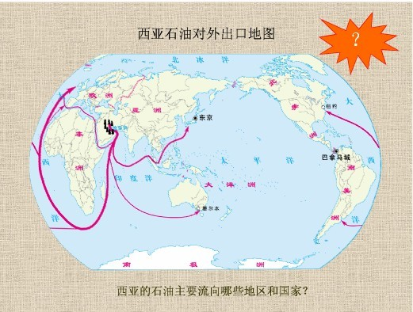
大宗商品交易市场产销格局
（一）有形商品贸易的地理格局
1、能源贸易
（1）石油
美国、日本、西欧是世界主要石油进口地区；
美国石油主要来自中东和非洲
日本石油70%来自中东，其他来说东南亚和中国；
西欧主要来自中东、非洲和前苏联地区；
北海地区油气田的发现使英国、挪威成为欧洲地区石油出口国。

Slide 7
贸易经营主体结构：中国石油进口实行国营贸易管理，同时允许一定数量的非国营贸易。但是，中石油、中石化、中海油、中化和珠海振戎这五大石油央企，仍然是原油进口的主力。目前中国仅有22家企业拥有非国营资质。即便如此，以非国营贸易名义进行石油进口贸易的企业，大部分仍然是国有企业，其中不乏中石油、中石化的子公司。据悉，2010年原油非国营贸易配额中的约40%由中石化旗下企业获得。其余获得50万吨以上配额的11家企业，难见民企踪迹。
贸易模式：商务部等机构数据显示，中石油、中石化两大巨头掌握着中国53%原油、成品油的进口权，而其他企业进口原油后须返销给这两大集团，由其统一安排销售。中国进口原油需要中石油、中石化及中海油三大石油公司的“排产”(安排生产)计划，出具“排产”证明，海关才予以放行，铁路部门才安排运输计划。此外，即使拥有非国营贸易配额和国内原油销售权的企业，也不允许向地方炼油企业销售进口石油。

Slide 8
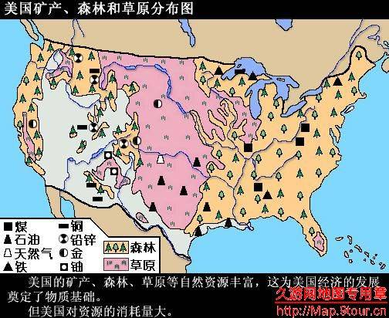
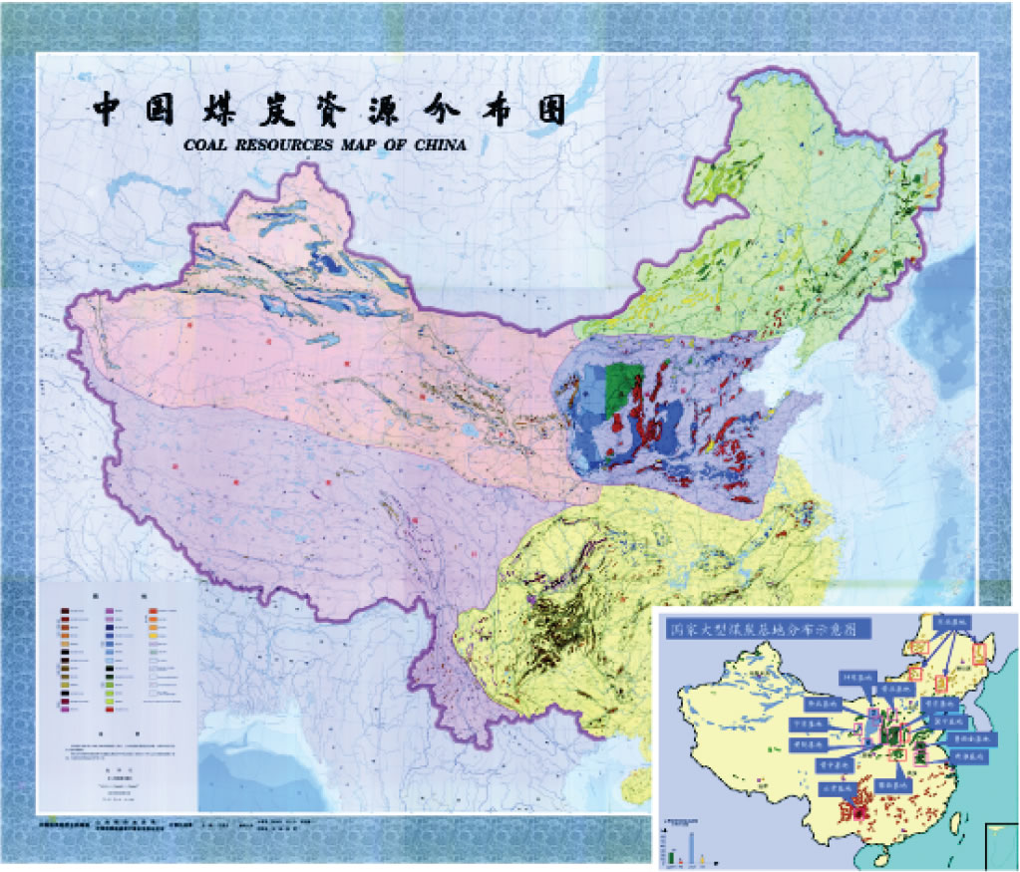
（2）煤炭贸易
美国是世界主要煤炭的生产国和出口国，出口量占世界煤炭总出口量的三分之一，其他煤炭的出口国家是澳大利亚、波兰、南非、中国等。煤炭主要进口国是日本和西欧，其次为东欧和北美地区。
阿巴拉契亚

Slide 9
产量区域结构：世界前十大产煤国分别是中国、美国、印度、澳大利亚、俄罗斯、南非、印度尼西亚、哈萨克斯坦、乌克兰和希腊，其产量占全球煤炭产量的87.1%。其中，中国占全球煤炭产量的39.4%
贸易区域结构：世界煤炭贸易主要集中在亚太地区、欧洲和北美地区，而亚太地区贸易量是最大的澳大利亚最近多年是全球煤炭出口第一大国，其出口量占全球煤炭出口总量的30%左右，占亚太地区出口量的50%左右。2010年澳大利亚出口的80%是亚洲，2012年，蒙古国已经取代澳大利亚成为中国最大的焦煤进口来源地。
经营主体结构：全国规模以上煤炭生产企业达到6000多家，截至2011年年底，已有5737家中国贸易公司。
贸易模式：代理和直销

Slide 10
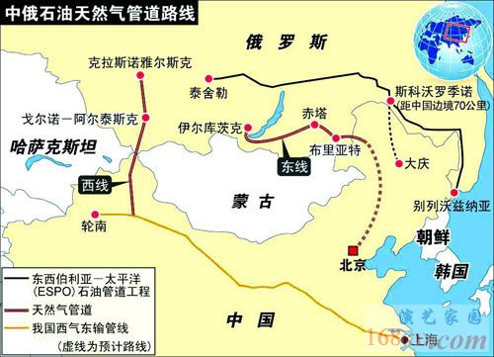
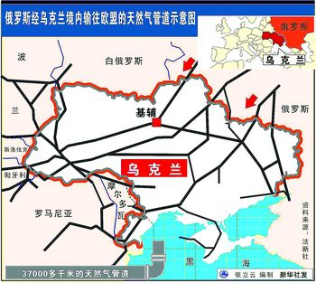
(3)天然气贸易

Slide 11
进口结构：目前，我国LNG进口来源主要是澳大利亚、印度尼西亚、卡塔尔和马来西亚等国，分别占29.8%，16.3%，19.1%和12.9%。
接受渠道结构：我国在沿海先后建成深圳、福建、上海、江苏、大连和宁波LNG接收终端；青岛、河北、海南和粤东等在建项目将陆续投产；是来自土库曼斯坦的天然气进入中国；中亚天然气干线管道全线通气，中亚气抵达广州；中缅天然气管道预计2013年建成投产；中俄管道天然气进口谈判也在进行之中。
经营主体结构：中国天然气贸易三足鼎立（中石化、中石油、中海油）。

Slide 12
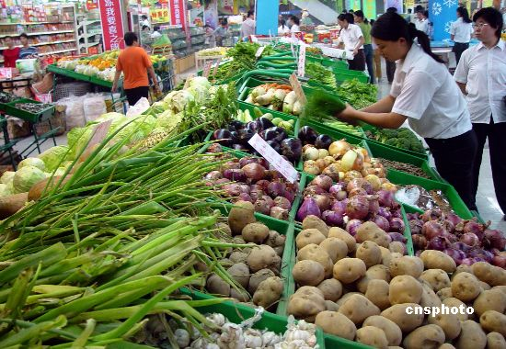
2、农产品贸易
农产品贸易主要包括粮食、经济作物、水果和畜产品等
世界主要产粮区在北美洲、大洋洲和南美洲，四大主要产粮国是美国、加拿大、阿根廷和澳大利亚。
世界主要进口国是前苏联地区、日本、中国、德国、英国、墨西哥和巴西以及非洲国家。

Slide 13
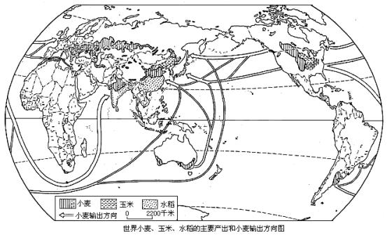


粮食作物以谷物（小麦、玉米、稻米、高粱、大麦、黑麦）为主，其中以玉米占到半数。
粮食
黑麦面包

Slide 14

糖、棉花、羊毛
糖料的主要生产国是古巴、巴西、毛里求斯、泰国、菲律宾、印度、阿根廷等国家。
蔗糖的主要进口国是美国、中国、日本、英国、加拿大、尼日利亚、埃及、墨西哥和阿尔及利亚等。
棉花的主要生产国和出口国是美国、前苏联地区、巴基斯坦、埃及、墨西哥等，主要进口国是日本、南朝鲜、意大利、德国、法国。
中国和印度既是主要产棉国又为棉花输出国。
羊毛主要产于澳大利亚和新西兰，其中70%销往西欧和日本。

Slide 15
油
世界油料作物主要包括大豆、花生、油菜籽、芝麻、油茶、油橄榄、油棕、椰子、腰果等。
美国和巴西是大豆的最大输出国。欧盟国家和日本为主要输入国。马来西亚是世界最大棕油生产国和出口国。菲律宾是世界上椰子的最大生产国。

Slide 16
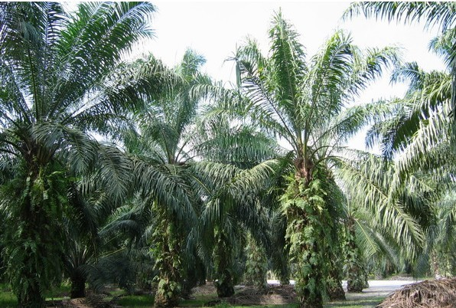
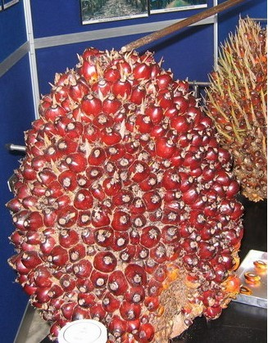
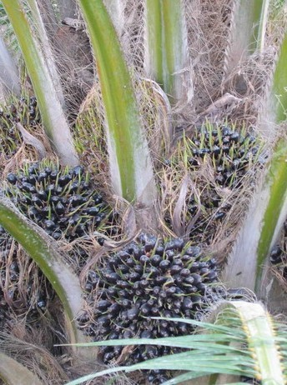
棕油是一种植物油，提取自油棕子，是续大豆油之后的第二大食用油。除此之外，棕油也被作为生物柴油使用。马来西亚和印尼是世界上最主要的棕油生产国。
油棕树浑身是宝，从果实到树干，从果壳到果柄，从复叶到油棕核壳，都能加工成各种产品。棕油上游产品主要包括：干内纤维加工成的淀粉，空果柄及果壳加工成的卫生用纸、包装用纸和纤维垫等。
棕油下游产品主要包括：人造奶油、起酥油、油脂、咖啡伴侣、甘油、脂肪胺、肥皂、类可可脂、乳化剂、饲料、油墨、洗涤去污剂、化妆品和护肤用品等。

Slide 17
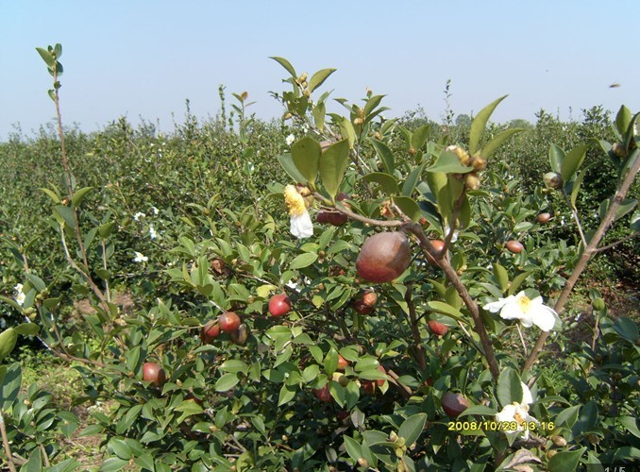


油茶：茶科，油茶属常绿小乔木。因其种子可榨油（茶油）供食用，故名。茶油色清味香，营养丰富，耐贮藏，是优质食用油 ；也可作为润滑油、防锈油用于工业。茶饼既是农药，又是肥料，可提高农田蓄水能力和防治稻田害虫。果皮是提制栲胶的原料。

Slide 18
农产品进出口商品结构 ：近年来，中国农产品进口总额的一半以上都是土地密集型的粮油产品，排在前几位的产品有：大豆、豆油、棕榈油、棉花、小麦、羊毛等，而进口水产品和园艺产品所占的份额较低，且主要是未加工的水海产品和果蔬品。动物产品进口的比例也很低，2009 年随着我国对资源性农产品依赖程度的日益加深，大豆，棉花等大宗商品大量涌入国内市场。
出口贸易商品构成中：水产品出口连续 9 年位居大宗农产品出口首位。蔬菜水果及其制品、畜禽产品则分别占 30.3％和 4.7％，三者合计为 60.2％。
从进口商品结构：北美、南美和大洋洲是中国的主要来源地，美国位居第一。中国农产品进口主要来自美国，巴西，阿根廷，澳大利亚和加拿大。
农产品进出口地区结构 ：我国农产品进出口地区基本都集中在山东、广东、江苏、上海、北京等东部省市。我国农产品出口发货地和进口收货地显示我国进出口分布极不平衡，主要的农产品出口省份集中在山东、广东、浙江、辽宁、福建、江苏，主要的农产品进口省份是山东、广东、江苏、上海、北京、浙江和福建。无论是出口还是进口，山东省的农产品贸易量最大，进口占全国的 18.2％，出口占全国的 31.3％，其次为广东省，广东省农产品进口占全国的 17.4％。
农产品进出口经营主体结构 ：近年来，中国农产品进出口经营主体出现结构上的变化，首先，国有企业在中国农产品进出口中的主导地位已被外商投资企业取代，且呈现负增长的趋势。国有企业的这种变化表明中国农产品贸易的市场化程度在不断提高；其次，外商投资企业的地位逐步上升，已居于主导地位；最后，私营企业出口实力增长非常迅速。
农产品进出口方式 ：我国农产品进出口贸易方式与工业进出口方式存在很大不同，其中以进料加工和来料加工所占的比例比较小，造成这种贸易方式的主要原因是因为外资进入中国农业领域的投资比例比较少。

Slide 19
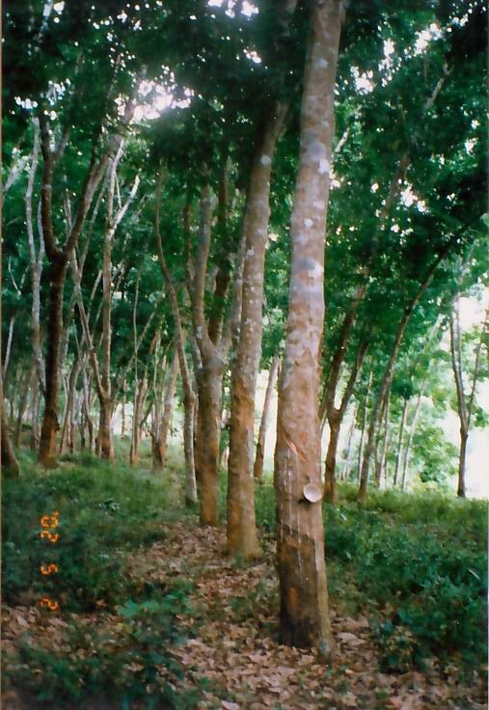
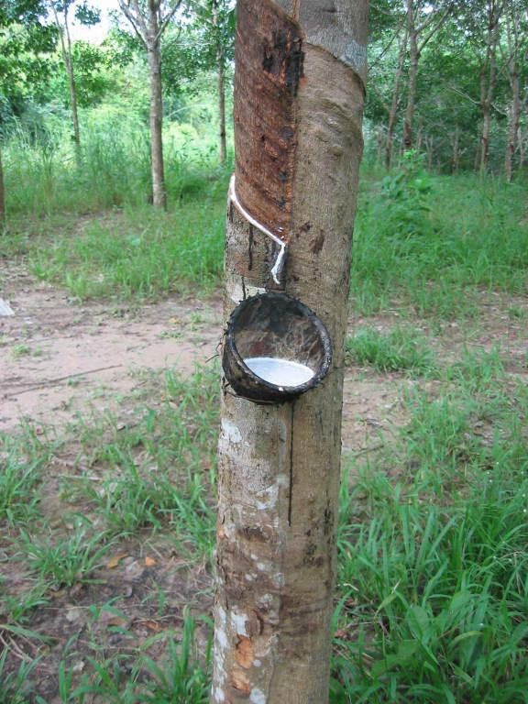

天然橡胶
天然橡胶就是由橡胶树割胶时流出的胶乳经凝固及干燥而制得的。橡胶树，落叶乔木，有乳状汁液。
天然橡胶主要生产国是马来西亚、印尼、泰国、中国、斯里兰卡、印度、利比里亚和巴西等，除中国外，其他都是天然橡胶出口国。

Slide 20
贸易种植区域结构：全世界有43个国家和地区种植天然橡胶,其中印度尼西亚、泰国、马来西亚、印度四大植胶国的植胶面积约占世界总面积的75%,产量约占世界总产量的77%。
贸易交易方式：泰国，有许多的橡胶贸易公司，以前这些橡胶公司一般都有自己的橡胶园，自己种植、自己割胶、自己生产，还要自己卖。随着经济全球化的发展，天然橡胶的生产、流通过程更加程序化、规范化、专业化。橡胶园由专门的经营人员来管理，生产出来的初级产品出售给合作的橡胶生产厂家或拿到专门的橡胶原材料市场进行标价出售。泰国南部的天然橡胶主产区合艾市中央橡胶市场就是著名的橡胶原材料市场，那里的原材料的价格成为橡胶生产厂家或橡胶贸易公司的报价依据。橡胶的生产厂家把在原材料市场购来的初级产品进行深加工后交给橡胶贸易
贸易经营主体：目前，泰国、印尼、马来西亚等国基本没有天然橡胶成品现货交易市场。新加坡以其独具的地理位置和国际贸易口岸城市为依托，积聚了很多橡胶贸易公司进行现货交易，成为重要的橡胶集散地。橡胶贸易商报价多是参考新加坡期货交易所（234/5）每日行情的第二手交易价格进行成本核算之后，再进行对外报价。日本的橡胶市场以套期保值而闻名于世界橡胶业，日本东京商品交易所（./4/5）的行情成为世界橡胶价格走势的主要参考依据。
我国天然橡胶现货交易方式：我国天然橡胶的交易方式仍以现货交易为主，上海有期货交易市场，套期保值的数量有限，主要功能还是投机。在现货交易方面，海南农垦电子商务交易中心主导全国天然橡胶现货交易价格，并形成全国性的统一市场。其年销售量占国产胶的60%，国营胶的55%。

Slide 21

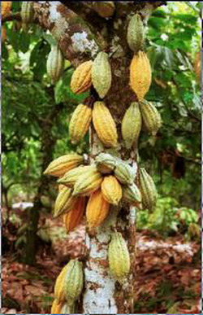



咖啡 可可
咖啡：咖啡树是属茜草科常绿小乔木，日常饮用的咖啡是用咖啡豆配合各种不同的烹煮器具制作出来的，而咖啡豆就是指咖啡树果实内之果仁，再用适当的烘焙方法烘焙而成。
可可：梧桐科常绿乔木可可树长卵圆形坚果的扁平种子，含油53％～58％ 。榨出的可可脂有独特香味及融化性能。是可可树的产物。
咖啡
可可

Slide 22


咖啡主要生产国是拉丁美洲，巴西、哥伦比亚、科特迪瓦、印度尼西亚等国家产量较大，主要进口国是美国、德国、意大利、日本等
世界上最贵的咖啡：“猫屎”咖啡。一杯4安士（113克）的咖啡可以卖到168美元（约人民币1400元）！这种咖啡的稀有之处在于，它源自一种印尼野生麝香猫的粪便。主产地：印度尼西亚

Slide 23
经营模式：国外可可生产企业一贯以销定产，没有原料库存，因此必须不间断地采购可可豆以维持生产需要。尽管跨国大公司可以垄断或者采取套期保值方式规避原料价格上涨带来的利润风险，但中小型公司由于规模和经济实力的约束，不得不受制于可可期货市场的价格行情变动，在高价位吃进可可豆，这一无奈之举客观上为可可豆行情涨势推波助澜。
贸易模式：可可期货的主要交易地点在美国纽约洲际交易所ICE，这里交易的可可期货是目前全球可可价格的基准。
经营主体：中国可可行业近年来进入了高速发展期，以每年15％的增长势头迅速发展。国外著名品牌厂商在我国的合资工厂为了保证原料新鲜度和产品品质，亦不约而同地转向在国内寻求原料国产化渠道。由于主要是进口，目前可可进口公司上千家。

Slide 24
交易模式：咖啡期货目前的主要交易场地有LIFFE（主要经营罗布斯塔咖啡期货）、美国洲际交易所（阿拉比卡咖啡期货）和日本谷物交易所TGE（提供罗布斯塔和阿拉比卡两种咖啡期货）；
进出口：中间出口商直接从小咖啡农手中以低于市场价格收购咖啡，从中获取暴利。大型的咖啡种植园往往出口自己种植的咖啡或者直接与那些跨国咖啡加工分配公司合作。他们一般参考ICE交易所的咖啡价格来定价。

Slide 25


可可
可可的主要生产国、出口国是科特迪瓦、尼日利亚、加纳、巴西、马来西亚。
主要进口国是美国、荷兰、德国、日本等。

Slide 26



茶
茶的生产国和出口国是印度、斯里兰卡和中国。主要进口国是英国、巴基斯坦、美国、埃及、加拿大等。
世界三大高香名茶：祁门红茶、大吉岭茶、锡兰高地红茶

Slide 27
种植区域结构：茶叶主要种植在亚热带低山丘陵地区，其中以亚洲种植面积最广，产量最多，约占世界产量的80%。亚洲的主要茶叶生产国是中国、印度、斯里兰卡、日本等国。中国的产茶区主要位于秦岭—淮河以南的安徽、浙江、福建、江西、云南和台湾等省。印度茶叶主要种植在恒河和布拉马普特拉河下游的西孟加拉邦、奥利萨邦、阿萨姆邦和比哈尔邦。非洲的茶叶产地主要是东非的肯尼亚。
消费结构：过去的十年里，世界茶叶消费每年以4.34%的速度增长。中国成为世界上最大的茶叶消费国，其次是印度，俄罗斯是第三位。
交易模式：国际上70%以上的茶叶贸易都是通过拍卖完成。中国主要是“一对一”的传统的交易模式，未来茶叶贸易的市场,拍卖模式为主。2010年底，中国国际茶叶拍卖交易中心在杭州成立，但至今还处于试运营阶段。可以说，作为世界茶叶发源地和最大茶叶生产国，中国至今没有一个完善的茶叶拍卖市场。

Slide 28
3、矿产品贸易
（1）铁矿
仅次于石油的大宗贸易商品。世界主要生产国和出口国有加拿大、前苏联地区、巴西、智利、澳大利亚、印度等。铁矿石进口国是工业发达国家以及工业发展迅速的发展中国家。
08-09年澳大利亚铁矿石出口超过巴西，成为世界第一位。
对比：巴西和澳大利亚的矿石品位高，多数都在60%以上。中国的矿石品位在30%左右。

Slide 29
（2）铜矿
主要分布在美国、智利、俄罗斯等。主要出口国是智利、赞比亚、加拿大。进口国是西欧和美国。
拉丁美洲“铜矿之国”——智利
（3）铝土矿以及其他矿产
铝土矿的主要出口国是几内亚、澳大利亚、加拿大、墨西哥等，主要进口国是美国、日本、德国、前苏联等地区
镍矿：主要生产于加拿大、澳大利亚等，产品主要输往日本、美国和西欧。
磷灰石的主要生产国和出口国是美国、前苏联地区、摩洛哥、突尼斯、约旦、多哥。主要进口国是西欧。

Slide 30
（二）无形商品贸易的发展
无形贸易是指国际劳务，又称国际服务贸易。
出口服务活动：运输、通讯、金融、保险、旅游和技术贸易
技术贸易：主要内容是各种技术及其产品包括成套设备和器材的交换，即硬件和软件。
国际旅游：目前世界旅游总收入已经超过钢铁工业，在世界贸易总额中仅次于石油。

Slide 31
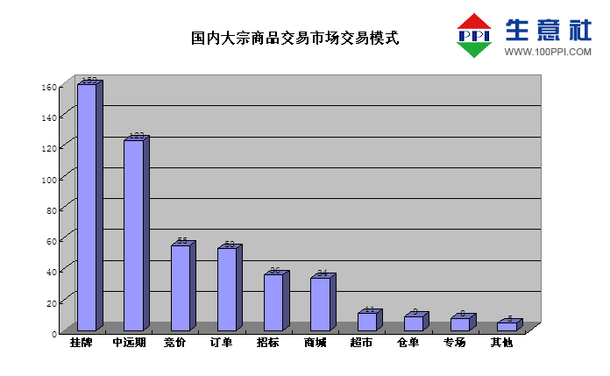
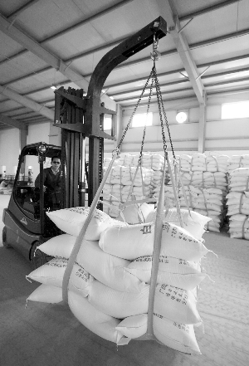
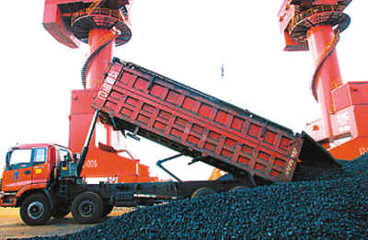

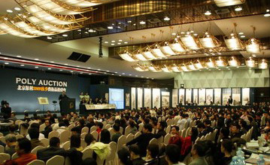
大宗商品交易市场交易模式
截止 2013年 2 月1 日央行共发放 223 家支付牌照，其中互联网支付牌照 76 家，其中涉及大宗商品交易平台的机构约 5家。目前互联网市场大宗商品交易平台约 100多家。
经历过整顿之后，国内交易市场现货交割逐步增多，且交易所多种交易模式并行，出现了很多商城、专场、拍卖等多种交易模式。

Slide 32
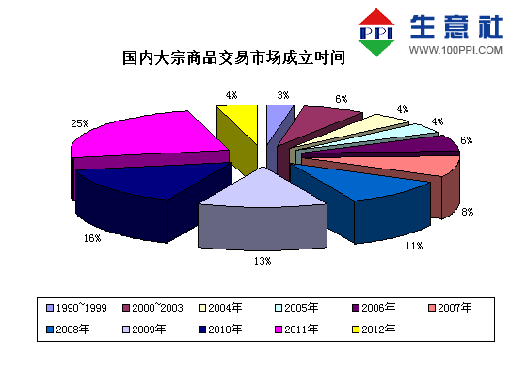
大宗商品交易市场成立时间
生意社数据显示，近几年交易市场发展迅速，从统计的400家市场中看，仅10、11年成立的就占40%。近几年交易市场发展走过了萌芽状态、疯狂状态后，在政策引导下会逐步走向理性，市场建设标准提高、门槛增多，增速将会大大放缓。

Slide 33
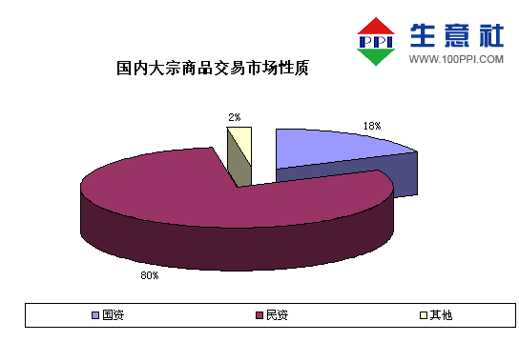
大宗商品交易市场性质
生意社 数据显示，目前国内交易市场以私营为主，但国有、国资控股逐步增多。

Slide 34
大宗商品交易市场相关政策
发布时间 | 政策文件 | 发布单位 | 主要意见
2013 | 大宗商品交易所发文征求鸡蛋期货合约及规则意见 | 大连商品交易所 | 鸡蛋期货上市
2012 | 《国务院关于清理整顿各类交易场所切实防范金融风险的决定》 | 国办发〔2012〕38号 | 进一步明确政策界限、措施和工作要求
2012 | 《国务院关于清理整顿各类交易场所切实防范金融风险的决定》 | 国办发〔2012〕37号 | 进一步明确政策界限、措施和工作要求
2012 | 《辽宁北方大宗商品交易市场监督管理暂行办法》的通知 | 山东省营口市人民政府
2011 | 《上海市人民政府办公厅转发市商务委等四部门关于进一步规范本市大宗商品中远期交易市场管理若干意见的通知》 | 沪办发【2011】36号文 | 规范大宗商品中远期交易市场试验性地方法规的出台

Slide 35
总目录
大宗商品交易市场的生存环境
全国大宗商品交易事件
大宗商品交易方式
全国大宗商品交易市场
集成化大宗商品贸易案例
  大宗商品交易事件

Slide 36
时 间 | 事 件
1992 | 中国茧丝绸批发市场成立，外经贸部和纺织工业部联合批准了中国茧丝绸批发市场进行中远期现货交易，这是中国第一个大宗商品电子交易平台。
1996 | 兰格钢铁电子交易市场成立
 | 昆明商品中心批发市场成立
1997 | 我国大宗商品电子交易市场成立：经当时国内贸易部（现商务部）批准．国家经贸委等八部委进行联合论证成立的一种新型现货交易模式
1999 | 全国棉花交易市场成立
 | 上海大宗农产品电子交易中心成立
2000 | 吉林玉米中心批发市场成立
2001 | 5月22日华夏商品交易所注册成立
2002 | 中国石油和化工交易市场（张家港市保税区华东化工电子交易市场）成立
 | 中国谷物网成立
2003 | 2003年9月“兰生琼胶”对垒事件：03年9月兰生股份以连拉涨停的方式建立了大大超过当时全国橡胶一年的总产量的多头仓位，而投机卖方也乘机炒作市场，形成巨大资金对垒，造成巨大交割风险。随后琼胶市场单方面大幅提高交易保证金，造成兰生股份交易保证金不足合约被强制转让造成巨额资金亏损，后兰生股份与琼胶市场协商不果遂诉至法院。
2004 | 金银岛网交所成立
 | 2004年4月上海大宗钢铁电子交易中心成立
 | 上海中规钢材电子市场成立
 | 浙江余姚塑料城网上交易市场成立
 | 广西大宗茧丝交易市场成立
 | 广西大宗食糖交易中心成立
 | 长春粮食交易市场成立
2005 | 山东寿光电子交易市场成立
 | 黄河商品交易市场（中国大宗商品电子交易门户）成立
 | 宁波都普特液体化工电子交易中心成立
 | 广东塑料交易所成立
 | 广州华南金属材料交易中心成立
 | 欧浦（国际）物流钢铁交易中心成立
 | 中橡电子交易市场成立
 | 大连保税区稻米交易市场成立
 | 大连鱼粉电子交易市场成立

Slide 37
2006 | 2006年1月“变相期货”第一案开审——浙江嘉兴茧丝绸事件：中国茧丝绸交易市场在未获得期货交易试点资格的情况下比照期货交易模式运营，在运营过程中市场坐庄进行空买空卖操纵交易，造成很多交易商的巨额亏损，而后会员交易商以茧丝绸市场变相期货交易为由将市场告上法院，这就是中国变相期货第一案。
 | 华东饲料原料电子交易市场成立
 | 青岛国际橡胶交易市场成立
 | 山西中太煤炭电子交易市场成立
 | 陕西大宗煤炭交易市场成立
 | 上海石油交易所成立
 | 大连石油交易所成立
 | 大连北方粮食交易市场成立
 | 无锡不锈钢交易市场成立
 | 江苏银通塑化电子交易中心股份公司成立
2007 | 山东栖霞苹果电子交易市场成立
 | 华中大宗商品电子交易市场成立
 | 上海考尔煤炭电子交易有限公司成立
 | 宁波大宗商品电子交易中心成立
 | 浙江中酒酒水网上交易市场成立
2004 | 金银岛网交所成立
 | 2004年4月上海大宗钢铁电子交易中心成立
 | 上海中规钢材电子市场成立
 | 浙江余姚塑料城网上交易市场成立
 | 广西大宗茧丝交易市场成立
 | 广西大宗食糖交易中心成立
 | 长春粮食交易市场成立
2005 | 山东寿光电子交易市场成立
 | 黄河商品交易市场（中国大宗商品电子交易门户）成立
 | 宁波都普特液体化工电子交易中心成立
 | 广东塑料交易所成立
 | 广州华南金属材料交易中心成立
 | 欧浦（国际）物流钢铁交易中心成立
 | 中橡电子交易市场成立
 | 大连保税区稻米交易市场成立
 | 大连鱼粉电子交易市场成立

Slide 38
2006 | 2006年1月“变相期货”第一案开审——浙江嘉兴茧丝绸事件：中国茧丝绸交易市场在未获得期货交易试点资格的情况下比照期货交易模式运营，在运营过程中市场坐庄进行空买空卖操纵交易，造成很多交易商的巨额亏损，而后会员交易商以茧丝绸市场变相期货交易为由将市场告上法院，这就是中国变相期货第一案。
 | 华东饲料原料电子交易市场成立
 | 青岛国际橡胶交易市场成立
 | 山西中太煤炭电子交易市场成立
 | 陕西大宗煤炭交易市场成立
 | 上海石油交易所成立
 | 大连石油交易所成立
 | 大连北方粮食交易市场成立
 | 无锡不锈钢交易市场成立
 | 江苏银通塑化电子交易中心股份公司成立
2007 | 山东栖霞苹果电子交易市场成立
 | 华中大宗商品电子交易市场成立
 | 上海考尔煤炭电子交易有限公司成立
 | 宁波大宗商品电子交易中心成立
 | 浙江中酒酒水网上交易市场成立
2007 | 广州华南煤炭交易中心成立
 | 中国-东盟商品交易所（NCCE）成立
 | 南宁大宗商品交易所成立
 | 北大荒粮食电子交易市场成立
 | 江苏东方不锈钢电子交易中心成立
 | 宜春籼稻电子商务交易中心成立
 | 天津泰达斯迪尔交易有限公司成立
 | 天津考尔煤炭交易市场有限公司成立
 | 大邱庄钢材电子交易市场成立
2008 | “华夏商品交易所”郭远峰事件
 | 绍兴市中国轻纺城网上交易市场成立
 | 广东易发塑料交易中心成立
 | 广州化工交易中心成立
 | 西南煤炭交易中心成立

Slide 39
2008 | 湖南大宗原料中心批发市场成立
 | 中国果品交易中心成立
 | 北京石油交易所成立
 | 中国木材电子交易市场成立
 | 天津贵金属交易所有限公司成立
 | 山东省沂蒙山花生电子交易市场成立
 | 绍兴市中国轻纺城网上交易市场成立
 | 广州化工交易中心成立
2009 | 2009年1月4日中国石油和化工交易网的“对赌”事件
 | 2009年5月山东沂蒙山花生电子交易市场停业事件
 | 2009年8月3日天津港建成面向全国的煤炭电子交易市场
 | 2009年8月底天津保税区大宗商品交易市场开业
 | 2009年9月华中首个大宗商品电子交易市场在武汉上线
 | 2009年9月天津渤海交易所成立
 | 2009年10月长沙大宗商品电子交易中心成立
 | 2009年11月6日龙鼎盘多空对赌事件落幕
 | 2009年11月12日河北大宗商品电子商务中心揭牌
 | 2009年12月16日大宗商品电子交易市场首份行业自律发布
 | 2009年12月山东寿光蔬菜产业集团商品交易所（菜交所）正式挂牌
 | 2009年青岛国际商品交易所成立
 | 2009年11月河北纺织原料电子交易网开业，进行专业化纺织原料电子交易。
 | 2009年4月13日日照国家铁矿石交易中心注册成立，4月26日开始运营，15天后被中钢协叫停。
 | 2009年苏州大宗商品电子交易中心，湖南御邦大宗农产品交易所，重庆农畜产品交易所分别开业，并同时喊出全国第一家生猪中远期交易市场，其实苏州大宗是最早开业的，但是市场基本都毫无作为，仅仅是政府信息化形象工程和企业拿地扶持工程罢了。
2010 | 商务部《中远期交易市场整顿规范工作指导意见》颁布：商务部颁布的《中远期交易市场整顿规范工作指导意见》被大宗商品市场称之为“国六条”
 | 2010年5月10日以工业盐和溴素产品为交易品种的中国化工电子交易市场在山东潍坊市奎文区成立
 | 2010年7月8日湖南久丰金属交易所有限公司开业，以交易金属锰。
 | 2010年6月赣州市赣南脐橙电子交易市场有限公司开业，交易脐橙为主。
 | 2010年7月上海大宗农产品交易所CCBOT普洱茶事件，全国多家媒体中央电视台报导，全国代理商和散户退出市场，并有客户进行起诉。
2011 | 中国（舟山）大宗商品交易中心成立，加快推进我国重要的大宗商品国际物流中心和储运中转加工交易中心建设
2011 | 《国务院关于清理整顿各类交易场所切实防范金融风险的决定》
2012 | 《国务院办公厅关于清理整顿各类交易所场所的实施意见》

Slide 40
总目录
大宗商品交易市场的生存环境
全国大宗商品交易事件
大宗商品交易方式
全国大宗商品交易市场
集成化大宗商品贸易案例
  交易方式简介
  期货交易特点
  电子交易平台要素

Slide 41
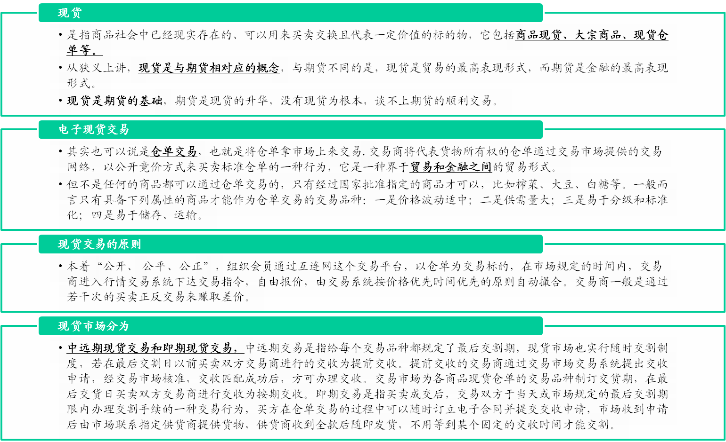
大宗商品交易方式：

Slide 42
现货市场投资跟股票、期货、债券等一样也是众多投资产品的一种，针对的是普通老百姓的一种投资理财品种。也是像股票一样通现代化的网络进行交易，但相对于股票、期货、债券等投资有自己独特的优势，以下做简做一下介绍：
交易机制是T+0：就是说当天买进即可当天卖出。说白了就是只要你愿意，对一个合约一天交易多少次都可以。这就跟股票不一样，股票是T+1机制，如果是今天买那要等到明天才能卖，一天对一支股不能做个来回。这就比股票容易回避风险，看到风向不对了，可以马上获利了解。
盈利模式：是双向的，上涨做多，下跌做空，不存在周期性，只要把握好趋势，不管涨跌你都有钱赚。股票的话，只有做多才能赚钱，要是只跌的话，估计只有看或赔钱的份了。
资金利用：是购买合约只需要支付20%的保证金，换句话说就是你有一块钱可以当五块钱来用。可以充分利用你的资金来盈利。
资金安全性：资金由银行进行第三方监管，资金安全透明，这是不用担心的。
交易时间：上午9：30-11：30；下午1：30-15：30；晚上19：30-21：30。就是说如果你白天没有时间交易，晚上也可以做。时间这方面比股票市场灵活，白天晚上都可以进行交易。
收益与风险：由于期货杠杆大，期货的收益大当然风险也很大，不适普通投资者。现现货则恰到好处，不大不小。股市的投资有限，因为它只在做多的时候才能获益，而现货则是多空两种情况都可以从中获益。
免税：股票是要交印花税的，而现货及期货这一项是免的。

Slide 43
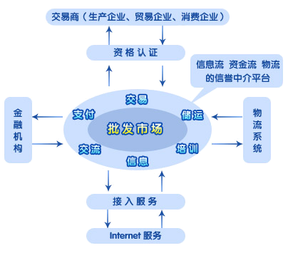
大宗商品电子交易平台构成要素
信息
交易
商品交易、仓储、物流、行情、资讯等丰富的信息流
多样化的交易方式，满足不同行业，不同市场建设目的的需求
资金
仓储
银行监管机制让交易商的资金更安全，方便、快捷的电子融资模式
优质的仓储管理及仓单管理系统，让仓储与交易系统完美
结合

Slide 44
总目录
大宗商品交易市场的生存环境
全国大宗商品交易事件
大宗商品交易方式
全国大宗商品交易市场
集成化大宗商品贸易案例
  全国主要大宗商品交易市场
  湖北省大宗商品交易市场

Slide 45
序号 | 地区 | 交易市场
1 | 安徽亳州 | 中药材交易网
2 | 安徽合肥 | 安徽粮食批发交易市场
3 | 安徽合肥 | 中国棉花商务网
4 | 北京 | 北京兰格钢铁电子交易市场
5 | 北京 | 中国国际木材交易市场
6 | 北京 | 北京石油交易所
7 | 北京 | 中国木材电子交易市场
8 | 北京 | 北京马连道茶叶电子交易市场
9 | 北京 | 北京恒泰大通黄金投资有限公司
10 | 北京 | 北京大宗电子交易市场
11 | 北京 | 药城网
12 | 北京 | 中都国际拍卖有限公司
13 | 北京 | 金银岛（北京）网络科技有限公司
14 | 北京 | 中国石油和化工交易网
15 | 北京 | 全国棉花交易市场
16 | 北京 | 中国塑化电子交易中心
17 | 北京 | 北京粮油交易所
18 | 北京 | 北京新发地农产品电子商务有限公司
19 | 北京 | 北京农副产品交易所
20 | 北京 | 国家粮油交易中心
21 | 北京 | 方都化工网
22 | 北京 | 直通交易网
23 | 北京 | 中国纺织商务网
24 | 北京 | 九鼎有色金属交易网
25 | 福建安溪 | 茶多网
26 | 福建安溪 | 中国茶叶商城网
27 | 福建福州 | 环球贸易网
28 | 福建厦门 | 淘茶网
29 | 甘肃华亭 | 甘肃宏丰大宗商品电子交易市场
30 | 广东东莞 | 广东信立大宗农产品电子交易市场
31 | 广东东莞 | 东莞茶叶网
32 | 广东佛山 | 易发塑料交易中心/乐从塑料网
33 | 广东佛山 | 欧浦钢铁物流股份有限公司
34 | 广东佛山 | 佛山市珠银钢铁电子交易中心
35 | 广东广州 | 广东塑料交易所有限公司
36 | 广东广州 | 广州化工交易中心有限公司
37 | 广东广州 | 广州钢铁交易中心有限公司
38 | 广东广州 | 广州市恒流网络科技有限公司
39 | 广东广州 | 广州华南金属材料交易中心
40 | 广东广州 | 广州华南石化交易中心
41 | 广东广州 | 广州华南粮食交易中心
42 | 广东广州 | 广州华南煤炭交易中心
43 | 广东广州 | 南方有色金属交易市场
44 | 广东广州 | 广东鱼珠国际木材市场
45 | 广东清远 | 清远铜交易中心
46 | 广东汕头 | 中国塑料商业网
47 | 广东深圳 | 中国建筑劳务交易网
48 | 广东深圳 | 深圳市金之国黄金珠宝有限公司
49 | 广东深圳 | 中国塑料企业招标采购中心
50 | 广东深圳 | 深圳市农产品交易中心

Slide 46
51 | 广西北部湾 | 北部湾矿产品交易中心
52 | 广西贵港 | 广西西南煤炭交易中心有限公司
53 | 广西柳州 | 广西糖网食糖批发市场有限责任公司
54 | 广西柳州 | 广西铟鼎有色金属交易中心
55 | 广西南宁 | 广西中垦农产品电子商务有限公司
56 | 广西南宁 | 南宁（中国-东盟）商品交易所
57 | 广西南宁 | 广西大宗蚕丝交易市场有限公司
58 | 广西南宁 | 中国木薯淀粉交易市场
59 | 广西南宁 | 广西大宗工业原料交易市场
60 | 广西南宁 | 南宁大宗商品交易所有限公司
61 | 广西南宁 | 中国食糖网场
62 | 广西南宁 | 广南国际大宗商品交易网
63 | 贵州贵阳 | 西南大宗商品交易市场
64 | 贵州贵阳 | 多彩商桥
65 | 贵州贵阳 | 贵州茶叶网
66 | 海南海口 | 中橡电子交易市场
67 | 河北保定 | 中华五金网
68 | 河北沧州 | 河北红枣电子交易市场
69 | 河北沧州 | 中国红枣电子交易市场
70 | 河北沧州 | 河北大宗商品交易市场
71 | 河北衡水 | 大宗商品电子交易网上营业厅
72 | 河北廊坊 | 河北鑫江不锈钢电子交易市场
73 | 河北秦皇岛 | 秦皇岛海运煤炭交易市场
74 | 河北唐山 | 唐山北方国际钢铁电子交易中心
75 | 河北唐山 | 中国矿产商务网
76 | 河北唐山 | 钢易钢铁现货网
77 | 河南洛阳 | 中京商品交易市场
78 | 河南新乡 | 新乡金银花电子交易中心
79 | 河南郑州 | 中国郑州粮食批发市场
80 | 河南郑州 | 华中棉花交易网
81 | 河南郑州 | 郑州陈砦花卉交易市场
82 | 河南郑州 | 中国活立木交易市场网
83 | 河南郑州 | 郑州商品交易所
84 | 河南驻马店 | 驻马店田园芝麻批发市场有限公司
85 | 河南驻马店 | 驻马店天元芝麻批发市场
86 | 黑龙江哈尔滨 | 北大荒粮食电子交易市场
87 | 黑龙江佳木斯 | 东北现货交易网
88 | 湖北武汉 | 武汉银安通钢铁电子商务有限公司
89 | 湖北武汉 | 武汉城市圈棉花交易市场
90 | 湖北武汉 | 湖北大宗农产品电子商务有限公司
91 | 湖北武汉 | 华中大宗商品电子交易市场
92 | 湖北武汉 | 湖北省金属材料交易市场
93 | 湖南长沙 | 湖南省中南大宗商品电子交易市场
94 | 湖南长沙 | 湖南御邦大宗农产品交易所
95 | 湖南长沙 | 长沙大宗商品电子交易中心
96 | 湖南长沙 | 湖南久丰金属交易所
97 | 湖南株洲 | 中国金属商贸网
98 | 吉林长春 | 长春粮食交易市场有限公司
99 | 吉林长春 | 中国玉米市场网
100 | 吉林吉林 | 吉林玉米中心批发市场

Slide 47
101 | 吉林吉林 | 中国铁合金商务网
102 | 江苏常州 | 江苏银通塑化电子交易中心
103 | 江苏南京 | 南京幕燕金属物流中心有限公司
104 | 江苏南京 | 南京龙潭物流基地开发有限公司
105 | 江苏南京 | 南京丁家庄物流园
106 | 江苏南京 | 南京东华金属交易中心
107 | 江苏南京 | 南京化工交易所
108 | 江苏南京 | 南京亚太化工交易中心
109 | 江苏苏州 | 中国生猪电子交易中心
110 | 江苏苏州 | 循环经济信息和再生资源交易网
111 | 江苏苏州 | 吴江盛泽东方丝绸市场交易所
112 | 江苏宿迁 | 中国再生资源商贸城交易网
113 | 江苏无锡 | 无锡不锈钢电子交易市场
114 | 江苏无锡 | 中国不锈钢交易所
115 | 江苏无锡 | 江苏东方不锈钢电子交易中心
116 | 江苏无锡 | 无锡市万事达交易市场
117 | 江苏无锡 | 无锡市大宗钢铁电子交易中心
118 | 江苏无锡 | 江苏纸浆电子交易中心
119 | 江苏吴江 | 桃源钢材
120 | 江苏徐州 | 中国果品交易中心
121 | 江苏盐城 | 江苏恒丰农产品交易所
122 | 江苏扬州 | 江苏长江石化交易市场
123 | 江苏张家港 | 张家港化工电子交易市场
124 | 江西赣州 | 中国脐橙电子交易网
125 | 江西赣州 | 中国谷物网
126 | 江西乐平 | 乐平蔬菜农产品批发市场/江西中远现代农业投资开发有限公司
127 | 江西上饶 | 铜之家
128 | 辽宁大连 | 大连中联钢电子交易市场有限公司
129 | 辽宁大连 | 大连锦程物流网络技术有限公司
130 | 辽宁大连 | 大连北方粮食交易市场
131 | 辽宁大连 | 大连保税区稻米交易市场
132 | 辽宁大连 | 大连石油交易所
133 | 辽宁大连 | 大连鱼粉电子交易市场
134 | 辽宁大连 | 大连永安海运电子交易市场
135 | 辽宁大连 | 东北稻米交易网
136 | 辽宁大连 | 东北亚煤炭交易中心
137 | 辽宁大连 | 中国饲料在线
138 | 辽宁大连 | 大连国际农产品交易中心
139 | 辽宁大连 | 大连商品交易所
140 | 辽宁沈阳 | 汇通现货网
141 | 辽宁沈阳 | 东北有色金属市场
142 | 内蒙古呼和浩特 | 北方煤炭交易中心
143 | 宁夏银川 | 宁夏北方商品交易所
144 | 宁夏银川 | 枸杞商城/宁夏北方商品电子交易所股份有限公司
145 | 山东德州 | 中国大宗商品电子交易门户/黄河商品交易市场有限公司
146 | 山东济南 | 山东三盐电子交易市场有限公司
147 | 山东济南 | 搜棉/中国棉花交易网
148 | 山东金乡 | 金乡大蒜国际交易所
149 | 山东金乡 | 金乡大蒜果蔬电子交易市场
150 | 山东金乡 | 山东金乡大蒜电子交易市场

Slide 48
151 | 山东乐陵 | 中国辣椒交易网
152 | 山东临沂 | 中国花生网
153 | 山东栖霞 | 栖霞苹果电子交易市场
154 | 山东栖霞 | 中国苹果交易网
155 | 山东青岛 | 青岛国际油品交易市场
156 | 山东青岛 | 青岛国际化工品交易市场
157 | 山东青岛 | 青岛国际有色金属市场
158 | 山东青岛 | 青岛国际商品交易所有限公司
159 | 山东青岛 | 青岛国际橡胶交易市场
160 | 山东日照 | 山东和易电子商务股份有限公司
161 | 山东日照 | 山东龙鼎电子商务股份有限公司
162 | 山东日照 | 山东海倍电子交易市场
163 | 山东日照 | 日月明电子交易市场
164 | 山东寿光 | 山东寿光蔬菜电子交易市场
165 | 山东寿光 | 中国工业盐交易市场
166 | 山东潍坊 | 山东滨海化工商务有限公司
167 | 山东烟台 | 山东鼎丰化肥交易市场
168 | 山东枣庄 | 中国豆制品交易网
169 | 山东淄博 | 中国化工电子商务网
170 | 山西晋城 | 山西焦联焦炭电子交易市场
171 | 山西太原 | 山西焦联电子商务股份有限公司
172 | 山西太原 | 山西中大煤炭电子商务有限公司
173 | 山西太原 | 山西中太煤炭电子交易市场
174 | 陕西宝鸡 | 中国西部金属电子交易中心
175 | 陕西西安 | 陕西大宗煤炭交易市场有限公司
176 | 陕西西安 | 陕西煤炭交易市场
177 | 陕西西安 | 陕西木材商品交易网
178 | 陕西西安 | 陕西金属钢材交易网
179 | 陕西西安 | 陕西化工商品交易网
180 | 陕西西安 | 陕西建材商品交易网
181 | 陕西西安 | 陕西物资商品交易网
182 | 上海 | 上海钢之源电子交易中心
183 | 上海 | 上海大宗钢铁电子交易中心
184 | 上海 | 上海华通铂银交易市场有限公司
185 | 上海 | 上海中联钢钢铁电子交易市场
186 | 上海 | 上海金光大道纸业网交所
187 | 上海 | 上海南郊石油交易中心
188 | 上海 | 上海斯迪尔电子交易市场
189 | 上海 | 上海实美钢铁电子交易有限公司
190 | 上海 | 上海考尔煤炭电子交易有限公司
191 | 上海 | 上海石油交易所
192 | 上海 | 上海宝山钢材交易市场
193 | 上海 | 上海物贸有色金属交易市场
194 | 上海 | 上海红酒交易中心
195 | 上海 | 上海华诚有色金属电子交易市场
196 | 上海 | 上海小金属交易市场
197 | 上海 | 上海大宗农产品市场
198 | 上海 | 百克网
199 | 上海 | 长江有色金属网
200 | 上海 | 捷融钢材现货交易平台

Slide 49
201 | 上海 | 淘钢网
202 | 四川北川 | 北川维斯特商品交易所
203 | 四川成都 | 四川粮油批发中心
204 | 四川成都 | 中国橡胶网
205 | 四川成都 | 四川钢铁现货网
206 | 天津 | 渤海商品交易所
207 | 天津 | 天津联合商品交易所
208 | 天津 | 天津铁合金交易所
209 | 天津 | 天津港散货交易市场
210 | 天津 | 天津稀有金属交易市场
211 | 天津 | 天津泰达斯迪尔交易市场
212 | 天津 | 天津考尔煤炭交易市场有限公司
213 | 天津 | 天津保税区大宗商品交易市场
214 | 天津 | 山东寿光蔬菜产业集团(天津)商品交易所
215 | 天津 | 天津有色金属交易市场
216 | 天津 | 天津天保大宗煤炭交易市场
217 | 天津 | 天津贵金属交易所
218 | 天津 | 天津市国盛农产品交易所
219 | 天津 | 天津文化艺术品交易所
220 | 天津 | 中国糖业交易网
221 | 天津 | 天津北辰招商服务网/天津北方国际水产物流中心
222 | 天津 | 中华种子网
223 | 云南昆明 | 昆明商品中心批发市场
224 | 云南昆明 | 云南普洱茶批发中心
225 | 浙江杭州 | 浙江中酒酒水网上交易市场
226 | 浙江杭州 | 杭州市粮油交易批发市场
227 | 浙江杭州 | 中国轻纺燃料交易网
228 | 浙江杭州 | 我的管家漾钢铁电子交易市场
229 | 浙江杭州 | 和平钢铁电子交易市场
230 | 浙江杭州 | 杭州钢之盟
231 | 浙江杭州 | 中国药材市场
232 | 浙江杭州 | 中国钢铁商城
233 | 浙江杭州 | 三里洋钢材现货网/杭州三里洋钢铁市场
234 | 浙江杭州 | 杭州木材交易市场
235 | 浙江嘉兴 | 中国蚕丝绸交易市场
236 | 浙江嘉兴 | 中国茧丝绸交易市场
237 | 浙江嘉兴 | 中国嘉兴亚麻交易市场
238 | 浙江嘉兴 | 嘉兴中国农产品网上交易市场
239 | 浙江嘉兴 | 嘉兴市王江泾纺织网上交易有限公司
240 | 浙江嘉兴 | 嘉兴南方纺织城
241 | 浙江嘉兴 | 中国亚麻交易市场
242 | 浙江嘉兴 | 嘉兴蔬菜批发交易市场
243 | 浙江宁波 | 宁波大宗商品电子交易有限公司
244 | 浙江宁波 | 宁波汇金大通项目
245 | 浙江宁波 | 宁波华商商品交易所有限公司
246 | 浙江宁波 | 世界废料网
247 | 浙江宁波 | 宁波四方物流
248 | 浙江宁波 | 宁波众诚钢铁电子交易中心
249 | 浙江宁波 | 宁波都普特液体化工电子交易中心有限公司
250 | 浙江宁波 | 中国液体化工交易网
251 | 浙江钱清 | 浙江钱清轻防电子交易市场
252 | 浙江衢州 | 中国衢州粮食批发交易市场
253 | 浙江绍兴 | 浙江汇联金银制品网上交易市场
254 | 浙江绍兴 | 绍兴县中国轻纺城网上交易市场
255 | 浙江绍兴 | 绍兴市废旧金属交易市场
256 | 浙江绍兴 | 绍兴市蔬菜果品批发交易市场
257 | 浙江台州 | 塑料制品交易网
258 | 浙江新昌 | 中国茶市
259 | 浙江余姚 | 浙江塑料城网上交易市场
260 | 重庆 | 重庆港务物流电子交易市场
261 | 重庆 | 重庆金属材料电子交易中心
262 | 重庆 | 重庆外滩摩配电子交易所有限公司
263 | 重庆 | 重庆生猪综合交易市场
264 | 重庆 | 重庆农畜产品交易所
265 | 重庆 | 菜园坝水果市场
266 | 重庆 | 三亚湾水产品综合交易市场

Slide 50
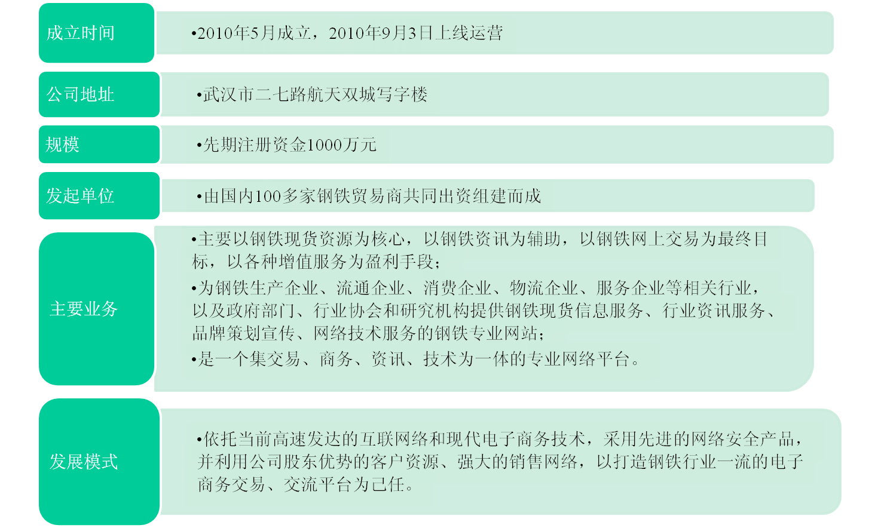
一、武汉银安通钢铁电子商务有限公司

Slide 51
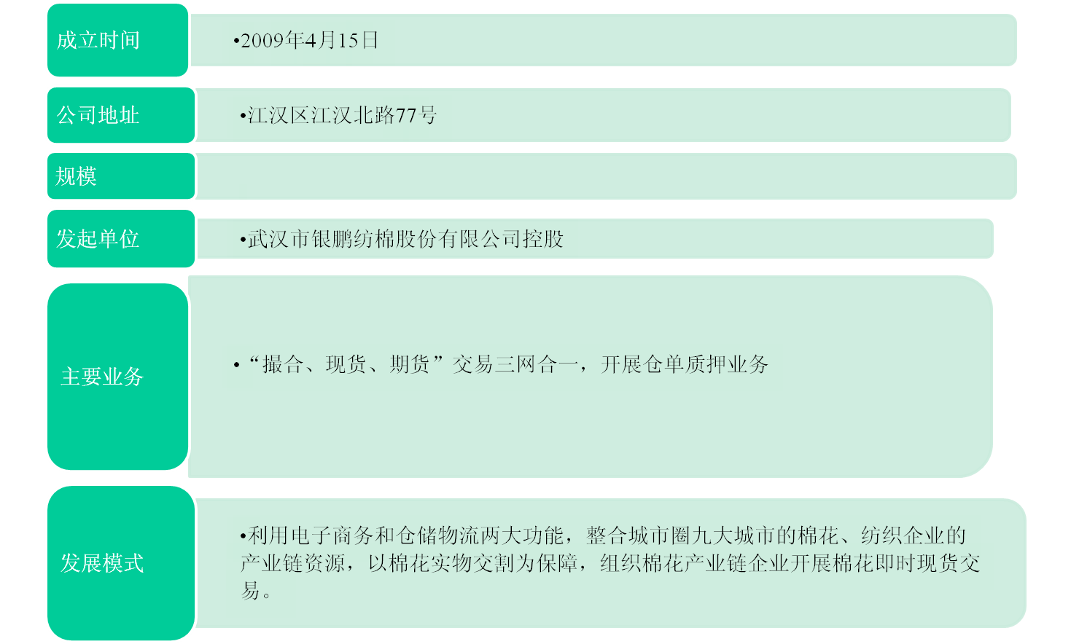
二、武汉城市圈棉花交易市场

Slide 52
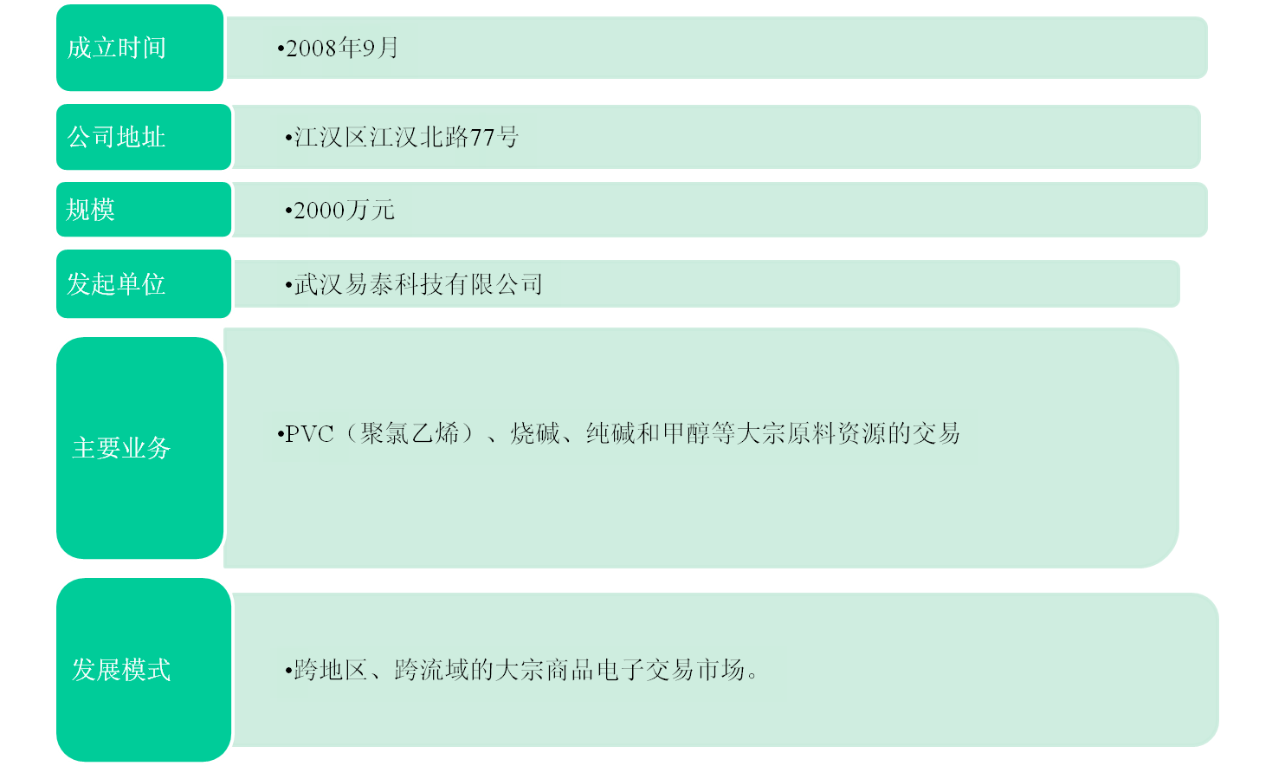
三、华中大宗商品电子交易市场

Slide 53
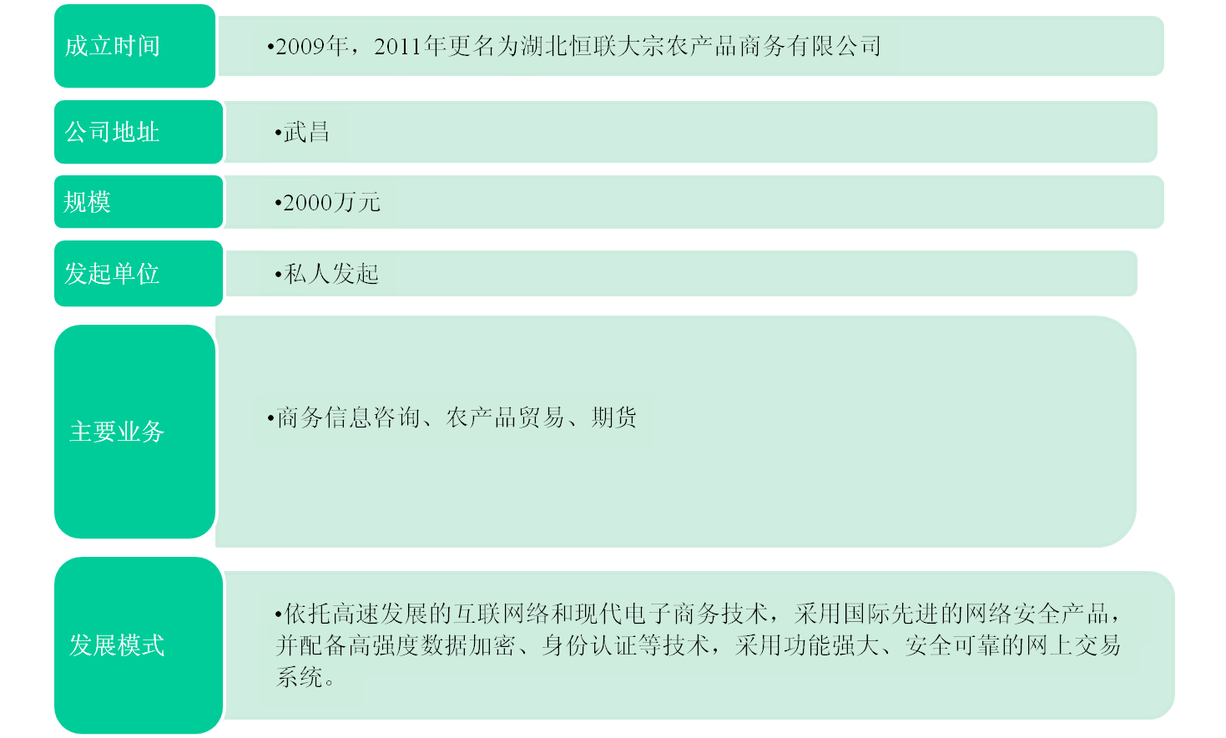
四、湖北大宗农产品电子商务有限公司

Slide 54
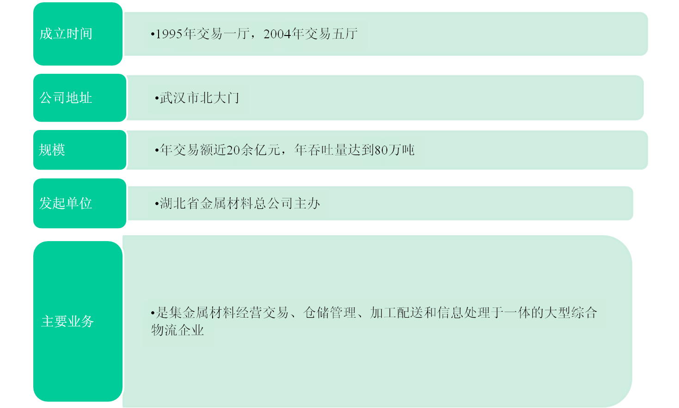
五、湖北省金属材料交易市场

Slide 55
总目录
大宗商品交易市场的生存环境
全国大宗商品交易事件
大宗商品交易方式
全国大宗商品交易市场
集成化大宗商品贸易案例
  时力科技： For-eMarketPlace
  金网安泰： MEBS

Slide 56
一、时力科技： For-eMarketPlac
For-eMarketPlac提出了一套适合我国国情的大宗商品电子交易市场建设理论与方法体系；实现了电子交易与物流的真正集成，突破了电子交易中海量数据撮合的关键技术；构建了高性价比的电子交易系统安全保障体系；实现了电子交易模式的创新。
应用范围：可广泛应用于我国9万多家现货商品交易市场，并根据市场需求和产业升级要求，不断地进行升级改造，以满足国内大宗商品电子交易市场的信息化要求，实现大宗商品跨地域B2B电子交易、一体化交收以及物流配送的集成高效信息化管理。
优势：在帮助电子交易市场在扩大大宗商品的交易范围、节省交易时间、降低交易成本和物流成本，提升供应链整体协作效率等方面成绩卓著。
时力科技For-eMarketPlace在业内屡获殊荣，获得业内及政府部门的高度认可，继获得中国物流与采购联合会科技进步一等奖后，成功入选海淀园重大产业专项支持项目，并凭借在“中国液体化工交易网”的成功应用，入选国家发改委信息化试点项目，成为同类大宗商品电子交易市场的示范单位。

Slide 57
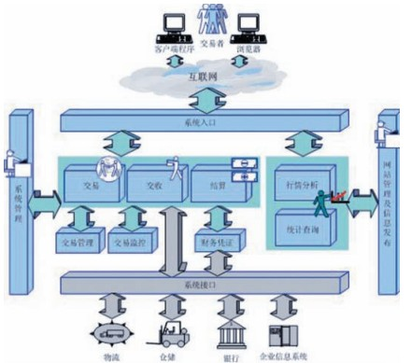
功能组成：主要由电子交易平台、物流配送平台、综合信息服务平台及门户入口三部分组成。具有区域影响力并辐射全国的大宗商品交易中心、物流中心、信息中心和定价中心。
电子交易平台实现了现货挂牌交易、现货远期交易、竞价拍卖交易、竞价招投标交易、电子超市交易、网上商城交易、在线协商交易、专场交易等8种不同的电子交易模式的交易、交收、结算功能以及交易管理、交易监控、财务管理、行情分析、统计查询、系统管理等功能，能够充分满足钢铁、化工、煤炭、粮食等各行业大宗商品生产商、供应商、采购商、贸易商等各类交易商的交易需求。
物流配送平台实现了交易、物流一体化管理，为电子交易中心和交易商提供电子交易所需的全程物流服务管理功能，包括：交易与物流联动管理、交收管理、全面订单管理、仓储管理、运输配送管理、虚拟仓储管理、客户关系管理等，在电子交易仓单注册、挂单、撤单、交易、成交时，系统自动完成所对应货物的冻结、解冻、释放仓单等操作。
综合信息服务平台及门户入口为交易商、电子交易中心管理人员、政府监管部门、公众用户等，提供交易信息、交易价格行情分析、物流信息、物流价格、综合查询、统计分析、决策支持等综合信息服务功能，并为电子交易、物流配送、系统管理、信息浏览等提供门户入口功能。

Slide 58


  二、金网安泰： MEBS
软件产品
二次开发
系统集成
运营咨询
运行维护
投资合作
MEBS大宗商品电子交易系统平台
管理机制
综合信息服务管理平台
安全保障
电子交易软件产品及解决方案
仓储、融资软件产品及解决方案
中远期电子交易系统
连续现货交易系统
现货挂牌系统
电子竞价系统
  投资品交易系统
  做市商交易系统
专场交易系统
现货通B2B交易平台
仓储管理系统
电子仓单管理系统
银行监管和结算系统
银行融资和仓单监管系统
信息流、资金流
物流
专业、权威的电子交易与仓储、融资理论及技术研究

Slide 59
电子交易平台总体功能框架
连
续
现
货
中
远
期
竞
价
交
易
现
货
挂
牌
专
场
交
易
现
货
通
提
单
交
易
投
资
品
交
易
做
市
商
交
易
资
金
划
拨
在
线
查
询
结
算
报
表
融
资
服
务
仓
单
注
册
仓
单
质
押
交
收
管
理
出
库
管
理
仓
储
信
息
行
情
资
讯
自
助
在线交易
融资结算
仓储物流
资讯服务
交易和服务平台
电子交易平台
管理平台
会员管理
市场管理
资讯管理
资金结算
交易管理
交收物流
风险监测
系统管理
其他
资
料
维
护
权
限
设
定
交
易
管
理
会
员
分
析
商
品
管
理
交
易
时
间
栏
目
管
理
信
息
采
集
信
息
发
布
投
资
品
交
易
电
子
撮
合
现
货
挂
牌
竞
价
做
市
商
仓
单
管
理
仓
库
管
理
交
易
监
控
风
险
控
制
用
户
权
限
日
志
系
统
系
统
监
控
数
据
接
口

Slide 60
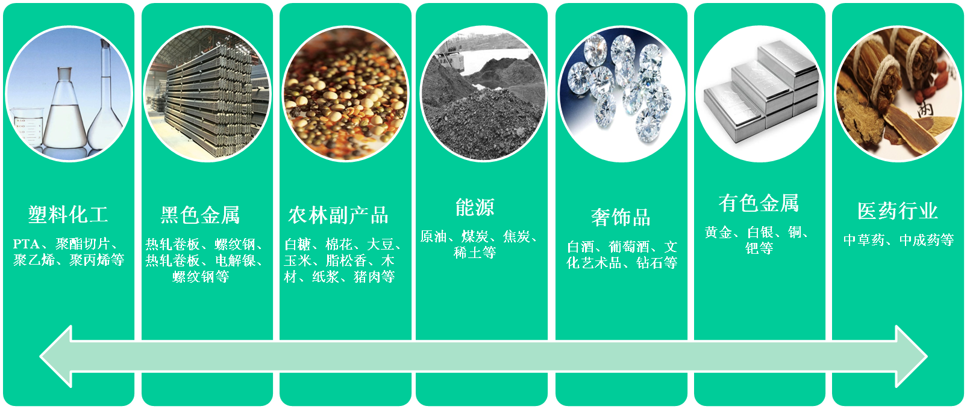
金网安泰产品应用的行业
金网安泰的产品成功应用于40多个行业的上百种交易品种。
主要行业类型

